Slide 1
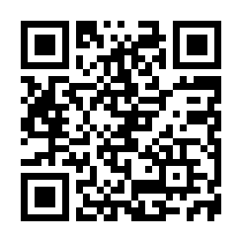
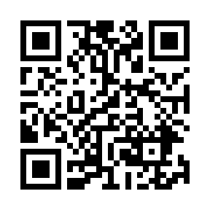
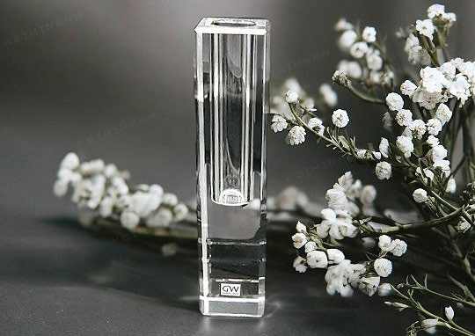
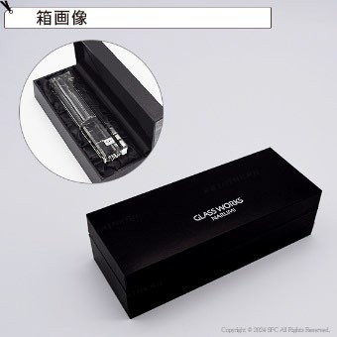
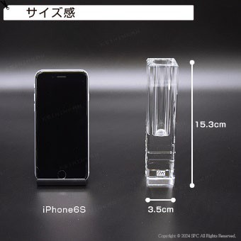
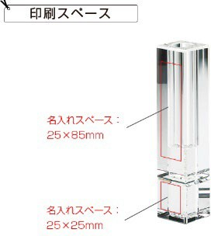
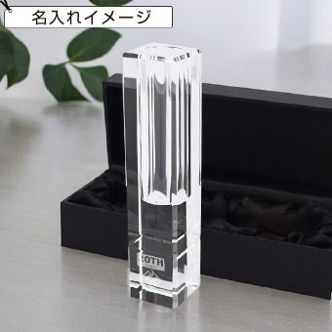
提 案 書 （ 商 品 情 報 ）
（会社名）
TEL：（電話番号）
グラスワークスナルミ 【ノヴァ】 電波時計 | オプティカルガラスの澄んだ透明感が上品に輝く洗練されたデザインです。
QRコードから商品ページをご覧頂けます
商品ID | NAR12007
販売価格 | 4,400円
注文可能数 | □8個～ 単位未満の注文については、お問い合わせください。
セット内容 | 一輪挿し×1
色 | 画像参照
サイズ | 一輪挿し：幅35×奥行35×高さ153mm（本体重量410ｇ） 箱サイズ：80×190×50mm
生産国 | 中国製
材質 | オプティカルグラス
パッケージ | 化粧箱入
名入れ | ※印刷方法：サンドブラスト ※名入れ箇所：上部側面（4面）、下部側面（4面）、底面のいずれかになります。 ※名入れスペース：25×85mm（上部側面 4面）、25×25mm（下部側面 4面／底面）
備考 | こちらの商品は、のし掛け・包装を無料でお付けしています。
在庫は流動的で、価格は暫定値です。決定前に必ず在庫確認と正式なお見積りをご依頼ください。

Slide 2
光学カメラのレンズにも使用される、
澄んだ透明感を持つオプティカルグラス製です。

